Slide 1
Gestão Integrada da Inovação e Tecnologia - SEP 5848 Aluno: Diego Jorge Alves Borges - 12059102
TROTT 2017 BUSINESS MODELS

Slide 2
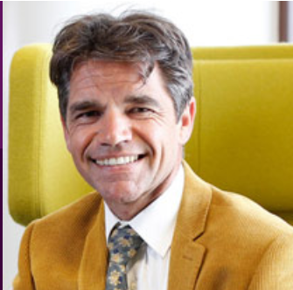
SOBRE O AUTOR PRINCIPAL
Paul Trott
Professor de Gestão da Inovação na Universidade de Portsmouth, na Inglaterra;
Empreendedorismo e Inovação na Universidade Técnica de Delft, na Holanda;
Pesquisas envolvendo políticas de inovação e como firmas realizam a gestão de inovação;
Auxiliou no desenvolvimento de uma nova gama de produtos para uma das maiores empresas de fabricação de tubos de aço no Reino Unido;
Índice h – 30;
Citado em mais de 6000 trabalhos.

Slide 3
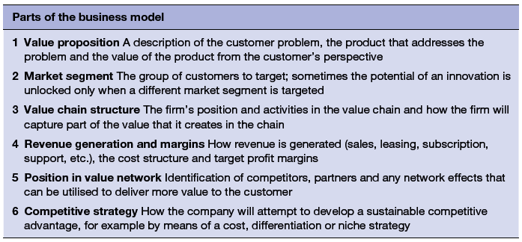
MODELOS DE NEGÓCIO
Descreve o valor que uma organização oferece aos consumidores;
Capacidades recursos necessários para criar, vender, entregar valor e gerar fluxos de renda lucrativos e estáveis;
Precisa-se responder a de onde o dinheiro chegará e quanto deste o negócio poderá reter é de fundamental importância;

Slide 4
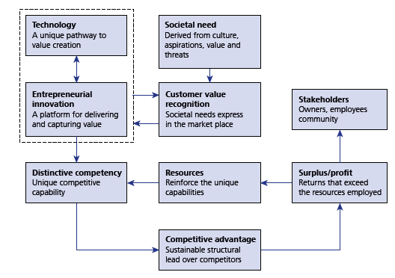
MODELOS E PLANOS DE NEGÓCIO
O plano de negócios é um documento detalhado (50 a 100 pg) para obter financiamento e implementar o negócio;
O modelo de negócios é mais usado em empreendimentos neófitos:
Não deve conter muitos detalhes;
Descreve expectativas de arrecadação;
Informações expostas de maneira lúdica;
Essencial para um feedback loop positivo.
Deve-se ter uma representação gráfica;
Lista de atividades;
Conjunto de indicadores ou métricas.

Slide 5
ALCANCE DO MODELO DE NEGÓCIOS
Existem várias alternativas para modelos de negócios que podem ser aplicados em diferentes indústrias:
Modelo de receita/precificação: mudanças na geração de receitas (Bait and hook)
Modelo de empreendimento: especializar e configurar o negócio para entregar mais valor, redefinindo fronteiras internas e externas da organização (Apple – iTunes);
Modelo de indústria: redefinir uma indústria existente, mover-se ou criar uma nova (Google, Uber).

Slide 6
PRINCIPAIS ARQUÉTIPOS DE MODELOS DE NÉGOCIO
Empreendedor (serial entrepreneur): empreendedores criando negócios e gerando riquezas (Sean Parker);
Produtor (Manufacturer): criação de produtos físicos, como carros e celulares, podendo ou não incorporar serviços aos produtos;
Contractor: um indivíduo e possivelmente um comerciante empregado pelo cliente para atuar na coordenação geral de projeto;
Trader Financeiro: atividades baseadas em distribuições de finanças, como no caso de bancos de investimento;
Atacadistas/Varejistas: consiste em vender bens para qualquer pessoa que não o consumidor padrão;
IP Trader: Venda e compra de propriedade intelectual;
Physical landlord : é o caso de hotéis, firmas de aluguel de carros etc., nos quais o ativo é uma propriedade física usada para gerar renda;
Intellectual landlords: é o caso de editoras de livros e estúdios
Brokers (Physical, IP, HR): corretores responsáveis por intermediar trocas entre vendedores e compradores .

Slide 7
A ESTRUTURA DE UM MODELO DE NEGÓCIOS
Quatro aspectos principais para qualquer modelo de negócios:
A Oferta:
A proposição de valor é a peça central que ilustra como o negócio planeja ligar a demanda com a oferta;
O que está em oferta e como é ofertado aos consumidores;
Quanto e que tipo de valor ou benefício está associado com a oferta;
Como o valor é gerado;
Porquê o produto é diferente de qualquer outro no mercado.
O lado do consumidor: Caracterizar o consumidor ideal, principalmente acerca do que o leva a comprar o produto em questão
Infraestrutura: Core Capabilities, Parceiros e Aliados, Configuração de Valor;
Finanças: Fluxos de renda e Estrutura de custos.

Slide 8
CONSIDERAÇÕES NO MOMENTO DE ELABORAR O MODELO DE NEGÓCIOS
Mudança de custos: tempo, esforço ou dinheiro gasto pelo cliente para mudar de um produto ou prestador de serviços para outro (Apple);
Escalabilidade: descreve a facilidade de expandir um modelo de negócios sem necessariamente aumentar a base de custos;
Receitas recorrentes: em vez de gerar receitas com a venda dos produtos, cria-se um sistema de fidelidade com valores mensais, por exemplo, o que garante um fluxo mais constante de receitas;
Fluxo de caixa: quanto mais um negócio ganhar antes de gastar, melhor (assembling on order after selling directly);
Terceirização: Servir como intermediário em transações ajuda a poupar custos de transporte, com mão de obra, entre tantas outras;
Proteger o negócio de competidores: fornece uma proteção à longo prazo maior que simplesmente um grande produto ao garantir uma cadeia de suprimentos intricada;
Modificando a estrutura de custos: Mudar a estrutura de custos e receitas permite criar valor de forma muito mais eficiente;

Slide 9
CONSIDERAÇÕES NO MOMENTO DE ELABORAR O MODELO DE NEGÓCIOS
A propriedade intelectual como ativo: a IP deve ser tratada como ativo fundamental para geração de receitas;
A licença da tecnologia e relacionamentos de negócios: Ao se estabelecer parcerias para um projeto de P&D, deve-se desenvolver uma licença de tecnologia que especifique os termos de colaboração para que as receitas do produto final sejam repartidas de acordo com os interesses de cada uma;
Adaptação contínua do modelo de negócios: Ter um modelo de negócios flexível que possa se adaptar rapidamente às diferentes tendências do mercado (exploração e experimentação de novas oportunidades de negócios)

